Slide 1
Курсова робота на тему:
«Моделі і методи рівноваги Неша в економіці»
Розробив студент гр.ММ-20-М
Аврамов Євген Олександрович
Краматорськ 2021

Slide 2
Рівновага Неша є фундаментальною закономірністю класичних (некооперативних) ігр, її сутність полягає в тому, що при певних і заздалегідь відомих правилах гри, гравці приходять до седловой точці - точці стійкої рівноваги, яка може істотно відрізнятися від оптимальної точки, досяжною при узгоджених діях.
Найбільш простим випадком ігр є біматричнi iгри - двох осіб з кінцевим числом стратегій.
В таких іграх знаходять рівновагу Неша в чистих стратегіях і оптимальні кращі рішення в змішаних стратегіях,тобто рівновага Неша розглядає набір стратегій в грі для двох і більше гравців, в якому жоден учасник не може збільшити виграш, змінивши свою стратегію

Slide 3
В наведенiй курсовiй роботi використовуються наступнi моделі і методи Рівноваги Неша:
- матричні і біматричнi iгри;
- Рівновага Неша і методи його пошуку в чистих і змішаних стратегіях;
- біматричнi iгри в соціально-економічній ситуації;
- аналіз моделі Рівноваги Неша;
- економiко-математичний аналiз задач виробництв;
- оцiнка аналiзу Рiвноваги Неша.

Slide 4
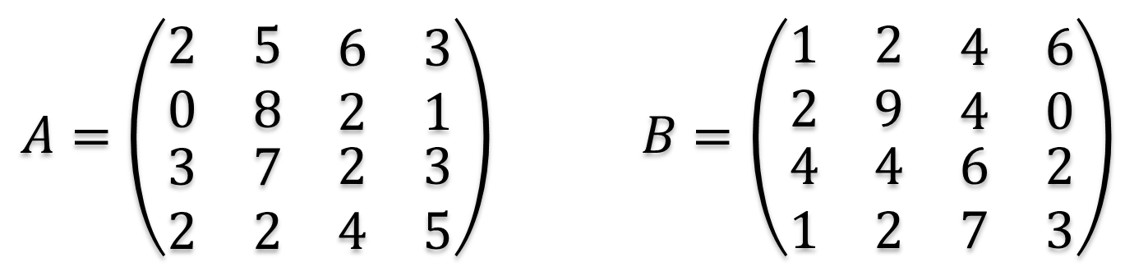
Розглянемо біматричну гру, яка описується наступними матрицями виграшу:
$A=\left(\begin{matrix}2 & 5 & \begin{matrix}6 & 3\end{matrix} \\ 0 & 8 & \begin{matrix}2 & 1\end{matrix} \\ \begin{matrix}3 \\ 2\end{matrix} & \begin{matrix}7 \\ 2\end{matrix} & \begin{matrix}\begin{matrix}2 & 3\end{matrix} \\ \begin{matrix}4 & 5\end{matrix}\end{matrix}\end{matrix}\right)$ $B=\left(\begin{matrix}1 & 2 & \begin{matrix}4 & 6\end{matrix} \\ 2 & 9 & \begin{matrix}4 & 0\end{matrix} \\ \begin{matrix}4 \\ 1\end{matrix} & \begin{matrix}4 \\ 2\end{matrix} & \begin{matrix}\begin{matrix}6 & 2\end{matrix} \\ \begin{matrix}7 & 3\end{matrix}\end{matrix}\end{matrix}\right)$

Slide 5
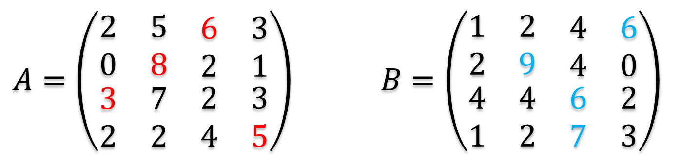
Знайдемо рівновагу Неша в цій грі
Відзначимо в матриці 𝐴 найбільші елементи в кожному зі стовпців, а в матриці 𝐵- найбільші елементи в кожному рядку
$A=\left(\begin{matrix}2 & 5 & \begin{matrix}6 & 3\end{matrix} \\ 0 & 8 & \begin{matrix}2 & 1\end{matrix} \\ \begin{matrix}3 \\ 2\end{matrix} & \begin{matrix}7 \\ 2\end{matrix} & \begin{matrix}\begin{matrix}2 & 3\end{matrix} \\ \begin{matrix}4 & 5\end{matrix}\end{matrix}\end{matrix}\right)$ $B=\left(\begin{matrix}1 & 2 & \begin{matrix}4 & 6\end{matrix} \\ 2 & 9 & \begin{matrix}4 & 0\end{matrix} \\ \begin{matrix}4 \\ 1\end{matrix} & \begin{matrix}4 \\ 2\end{matrix} & \begin{matrix}\begin{matrix}6 & 2\end{matrix} \\ \begin{matrix}7 & 3\end{matrix}\end{matrix}\end{matrix}\right)$

Slide 6
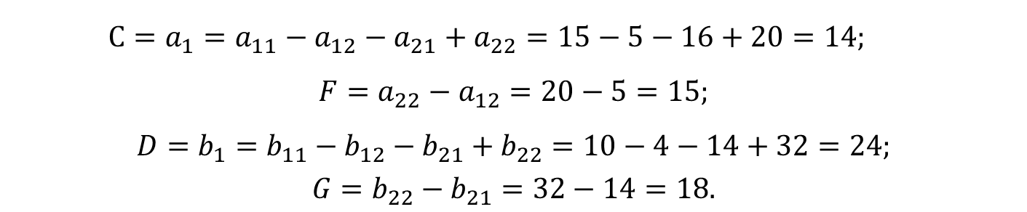
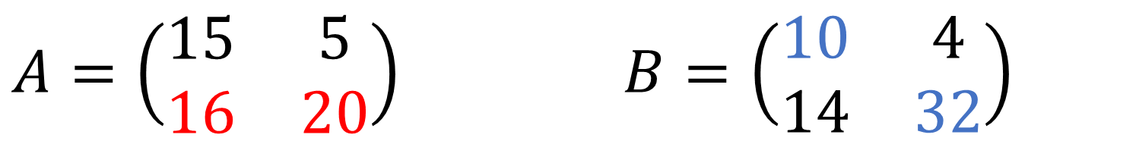
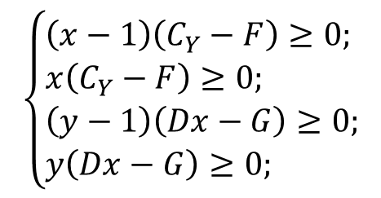
Біматричнi iгри в соціально-економічних ситуаціях
$A=\left(\begin{matrix}15 & 5 \\ 16 & 20\end{matrix}\right)$ $B=\left(\begin{matrix}10 & 4 \\ 14 & 32\end{matrix}\right)$
$$\left\{\begin{aligned}&\left(x−1\right)\left(C_{Y}−F\right)≥0; \\ &x\left(C_{Y}−F\right)≥0; \\ &\begin{aligned}&\left(y−1\right)\left(Dx−G\right)≥0; \\ &y\left(Dx−G\right)≥0; \end{aligned}\end{aligned}\right.$$
$$С=a_{1}=a_{11}−a_{12}−a_{21}+a_{22}=15−5−16+20=14;$$
$$F=a_{22}−a_{12}=20−5=15;$$
$$D=b_{1}=b_{11}−b_{12}−b_{21}+b_{22}=10−4−14+32=24;$$
$$G=b_{22}−b_{21}=32−14=18.$$

Slide 7
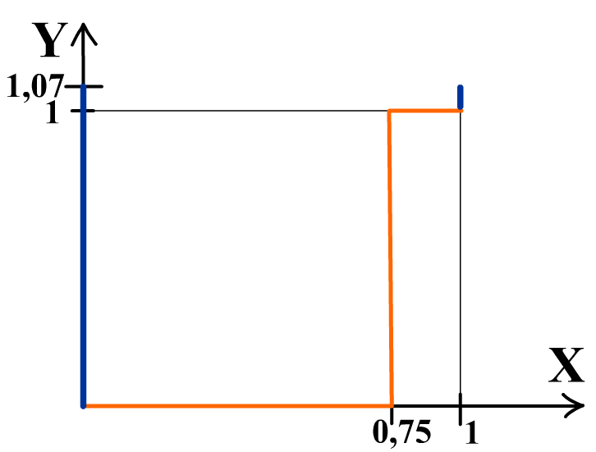
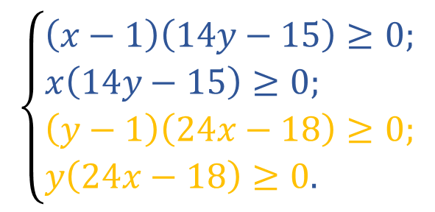
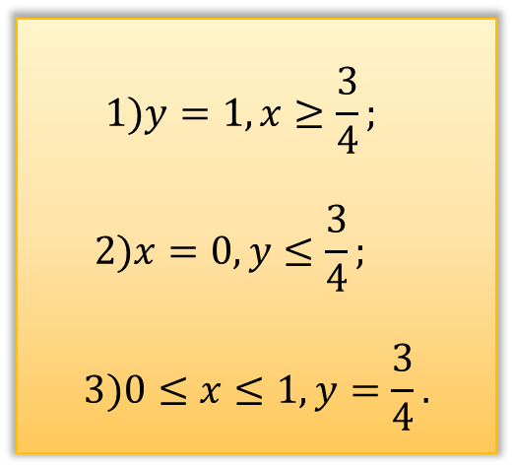
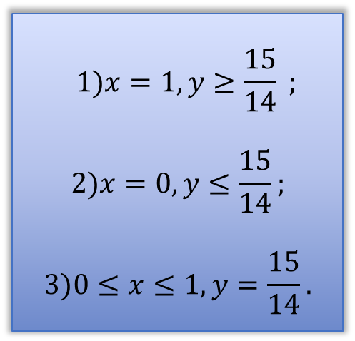
Умова рівноваги в грі визначається системою нерівностей:
$$1)x=1,y≥\frac{15}{14} ;$$
$$2)x=0,y≤\frac{15}{14};$$
$$3)0≤x≤1,y=\frac{15}{14}.$$
$$\left\{\begin{aligned}&\left(x−1\right)\left(14y−15\right)≥0; \\ &x\left(14y−15\right)≥0; \\ &\left(y−1\right)\left(24x−18\right)≥0; \\ &y\left(24x−18\right)≥0. \end{aligned}\right.$$
$$1)y=1,x≥\frac{3}{4};$$
$$2)x=0,y≤\frac{3}{4};$$
$$3)0≤x≤1,y=\frac{3}{4}.$$

Slide 8
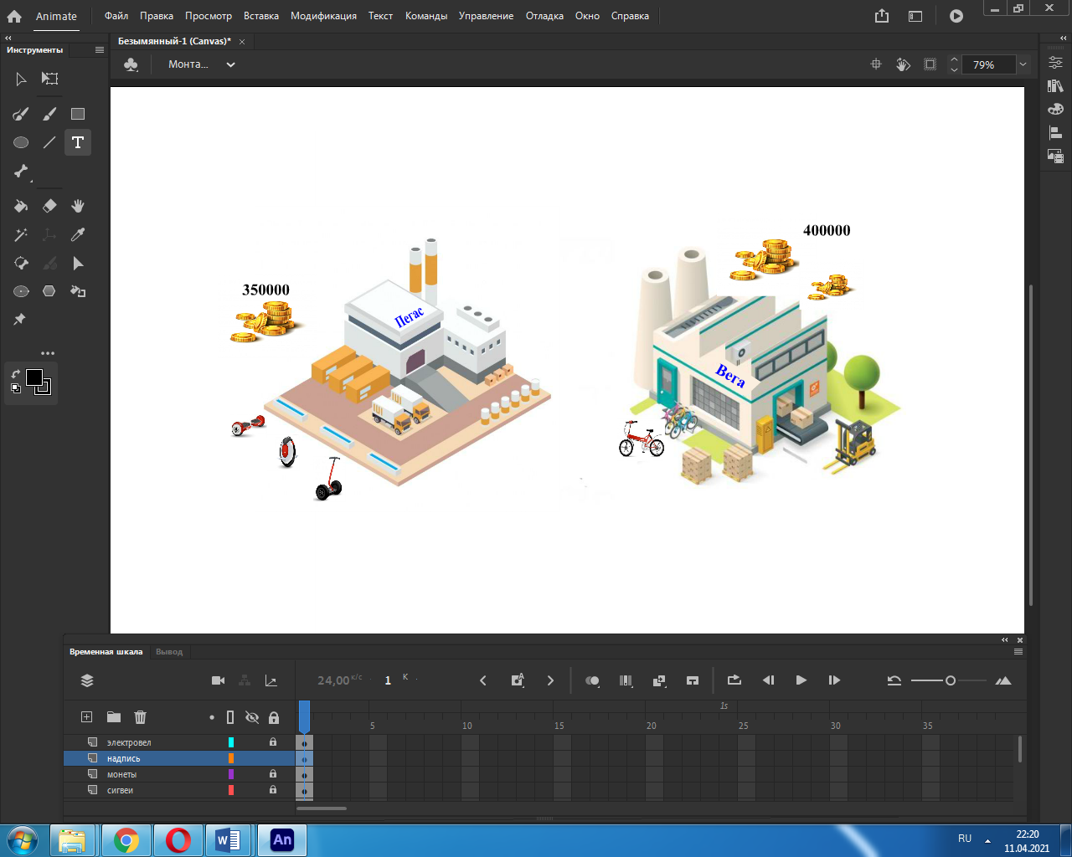
Аналіз моделі Рівноваги Неша
25 моноколес за 14000 грошових одиниць
20 електровелосипедів за ціною 20000
почати виробляти 93 моноколес за 14000 грошових одиниць і випускати 56 електроскутерів за 32000 г.о
електровелосипед до 100 за 20000 грошових одиниць і додавши до свого списку товарів електросамокат з випуском 67 одиниць за 16000 г.о.

Slide 9
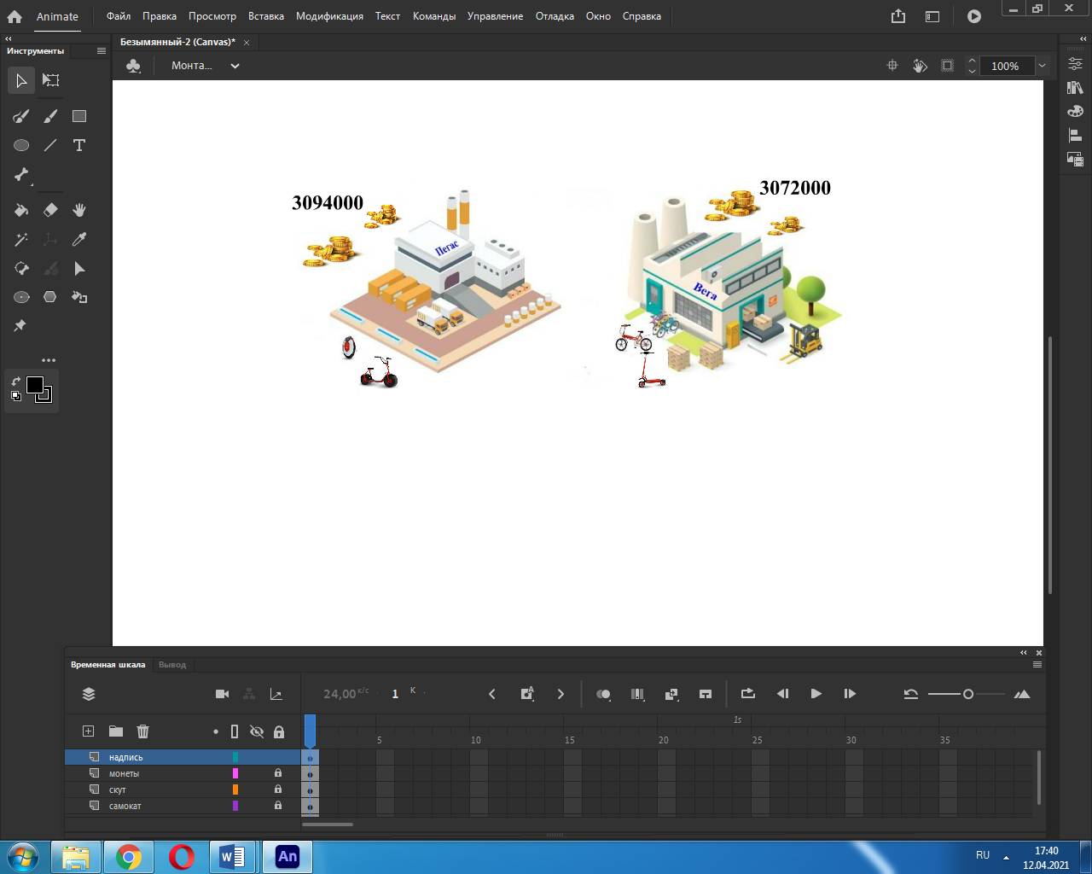
Модель Рівноваги Неша

Slide 10
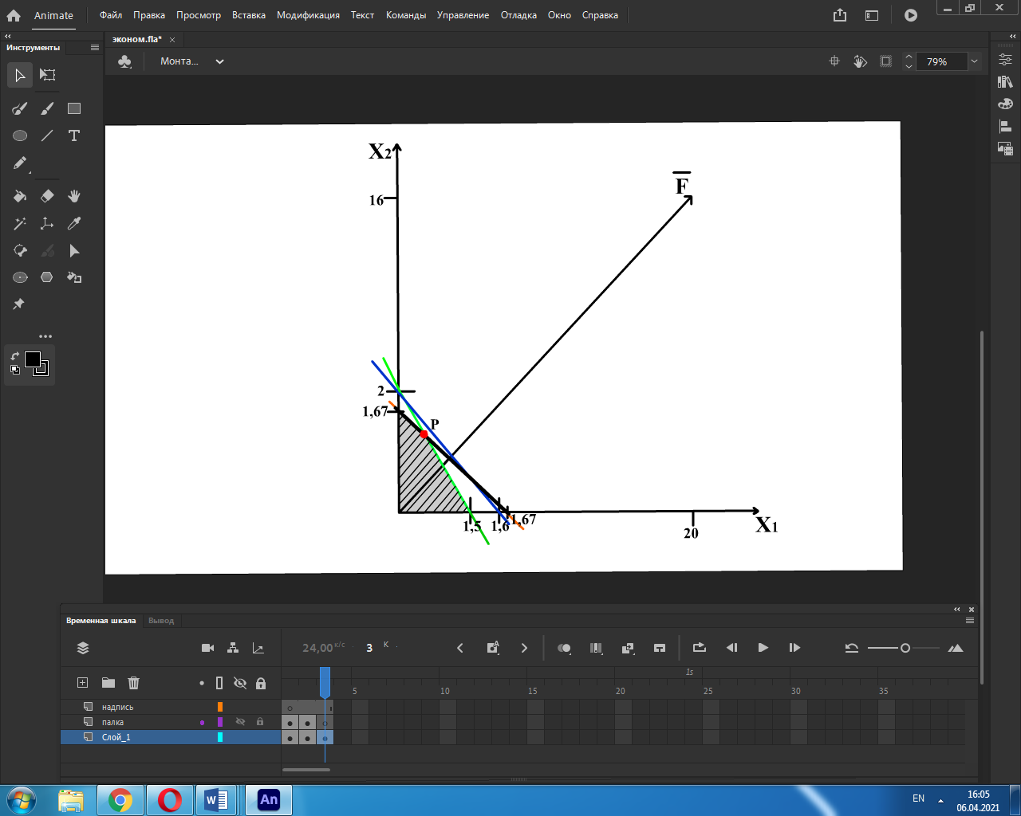
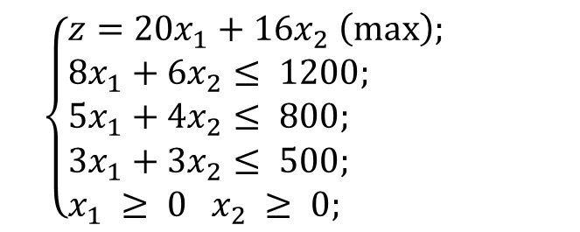
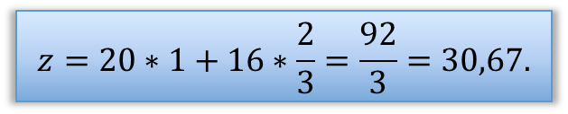

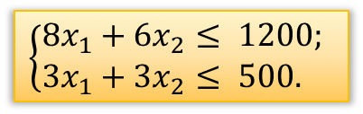
  Економiко-математичний аналiз задачи виробництва «Вега»
$$\left\{\begin{aligned}&z={20x}_{1}+{16x}_{2} \left(max\right); \\ &{8x}_{1}+{6x}_{2}≤ 1200; \\ &{5x}_{1}+{4x}_{2}≤ 800; \\ &{3x}_{1}+{3x}_{2}≤ 500; \\ &x_{1} ≥ 0 x_{2} ≥ 0; \end{aligned} \right.$$
$$\left\{\begin{aligned}&{8x}_{1}+{6x}_{2}≤ 1200; \\ &{3x}_{1}+{3x}_{2}≤ 500.\end{aligned} \right.$$
$$z={20x}_{1}+{16x}_{2}.$$
$$z=20∗1+16∗\frac{2}{3}=\frac{92}{3}=30,67.$$
3066667

Slide 11
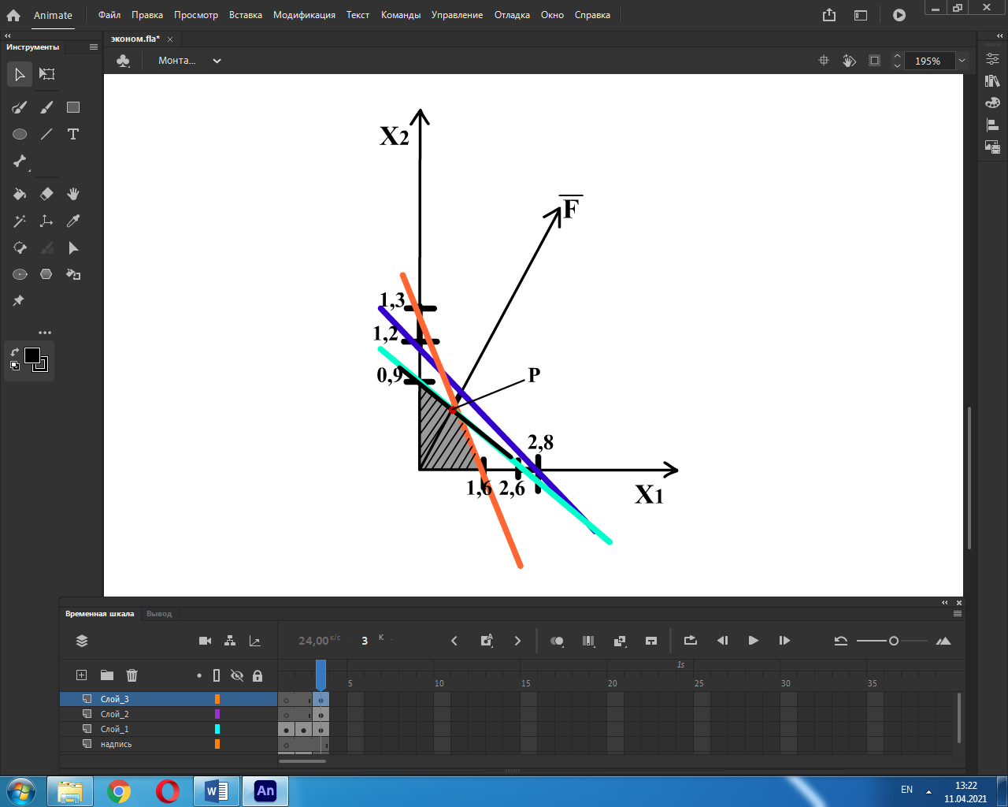
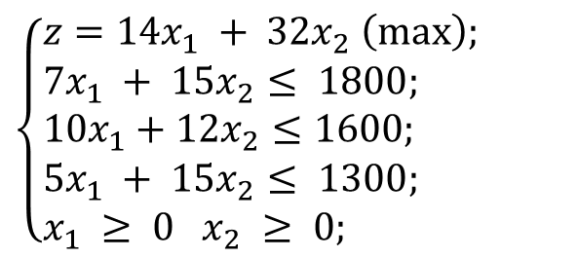
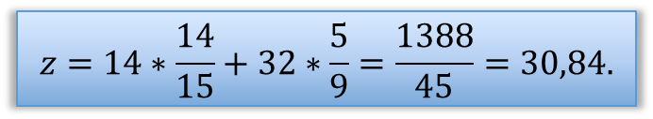

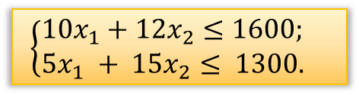
  Економіко-математичний аналіз задачи виробництва «Пегас»
$$\left\{\begin{aligned}&z={14x}_{1} + {32x}_{2} \left(max\right); \\ &{7x}_{1} + {15x}_{2}≤ 1800; \\ &{10x}_{1}+{12x}_{2}≤1600; \\ &{5x}_{1} + {15x}_{2}≤ 1300; \\ &x_{1} ≥ 0 x_{2} ≥ 0; \end{aligned} \right.$$
$$\left\{\begin{aligned}&{10x}_{1}+{12x}_{2}≤1600; \\ &{5x}_{1} + {15x}_{2}≤ 1300.\end{aligned} \right.$$
$z={14x}_{1} + {32x}_{2}.$
$$z=14∗\frac{14}{15}+32∗\frac{5}{9}=\frac{1388}{45}=30,84.$$
3084444

Slide 12
Оцiнка аналiзу Рiвноваги Неша
Після кращій своїй стратегії підприємство «Вега» отримало максимальний прибуток 3066667 грошових одиниць, у відповідь на стратегію конкурента підприємство «Пегас» отримало максимальний прибуток 3084444 грошових одиниць, зі своєю кращою стратегією.
Як з'ясовується два конкурента знаходяться в Рівновазi Неша не одне з підприємств не може виграти один одного, або відхилиться від своєї стратегії знаючи стратегію свого конкурента.
У Рівновазі Неша стратегія будь-якого конкурента забезпечує йому максимальний виграш при вхідний в рівноважний профіль до (фіксованих) стратегіях інших конкурентiв.
Саме тому так популярні торгові центри, де все перебувають в одному місці, салони сотого зв'язку, магазини,супермаркети відкриваються буквально двері в двері, тому що не кому не вигідно відхилятися від своїх звичних стратегій в якому кожен конкурент, не може збільшити свої шанси на перемогу, якщо інші учасники не змінюють свою стратегію.

Slide 13
Дякую за увагу

